Slide 1
Гражданско-патриотическое воспитание обучающихся с ОВЗ через модуль «Внеурочная деятельность»
Учитель начальных классов
МБОУ «Средняя школа № 33»

Slide 2
Патриотизм — это не значит только одна любовь к своей Родине. Это гораздо больше... Это — сознание своей неотъемлемости от Родины и неотъемлемое переживание вместе с ней ее счастливых и ее несчастных дней. А.Н. Толстой

Slide 3
Цель патриотического воспитания - вырастить сознательного, ответственного гражданина России, способного и готового жить во имя ее процветания и развития

Slide 4
Задачи патриотического воспитания
- формировать осознанное отношение к Отечеству, его прошлому, настоящему и будущему на основе исторических фактов, памяти к событиям ВОВ; - создать условия для реализации каждым учащимся собственной гражданской позиции; - расширять и углублять знания об истории и культуре родного края; - прививать любовь к своей малой родине, чувства патриотизма, чувства долга и ответственности перед Отечеством.

Slide 5
Формы работы: - внеурочные занятия «Разговоры о важном» - классные часы - викторины и конкурсы - библиотечные уроки - экскурсии - военно-патриотическая игра «Зарничка» - мероприятия, приуроченные к 15 и 23 февраля, 9 мая - участие в различных проектах и акциях

Slide 6
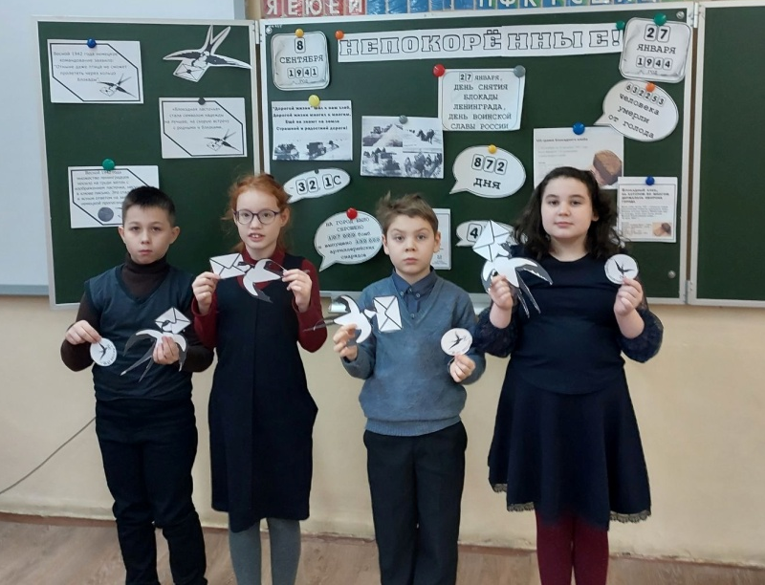
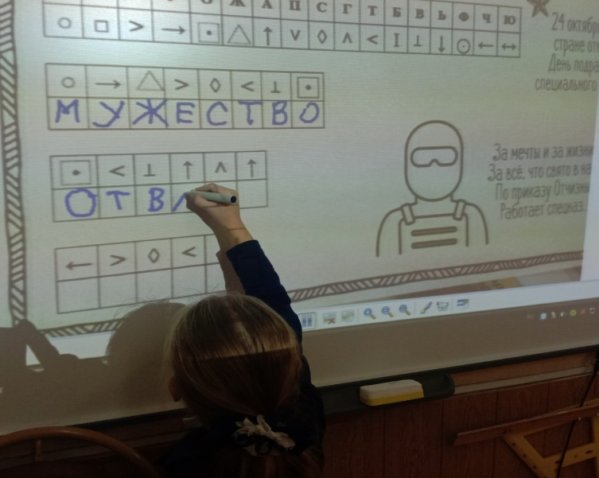
«Разговоры о важном» - это новый формат внеурочной деятельности.

Slide 7
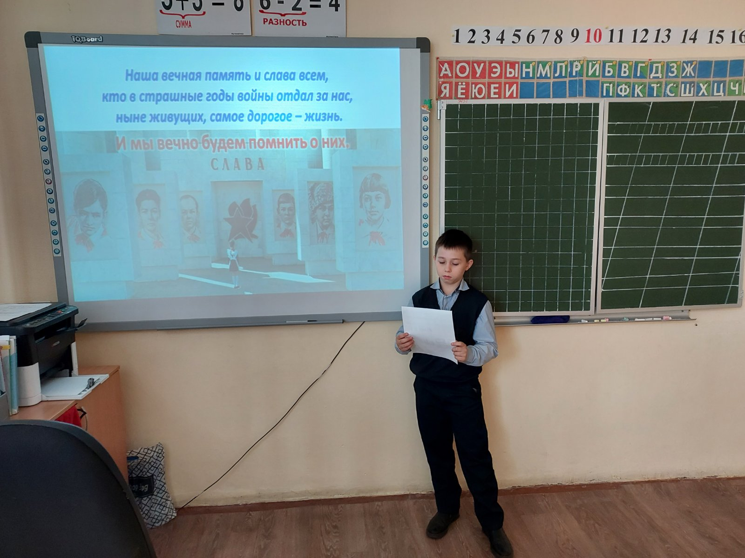
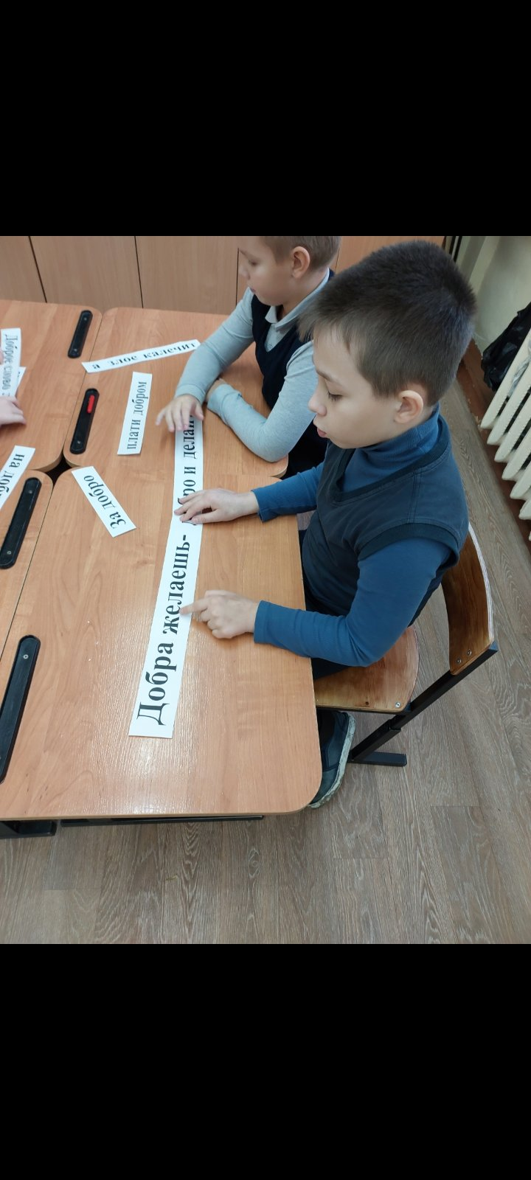
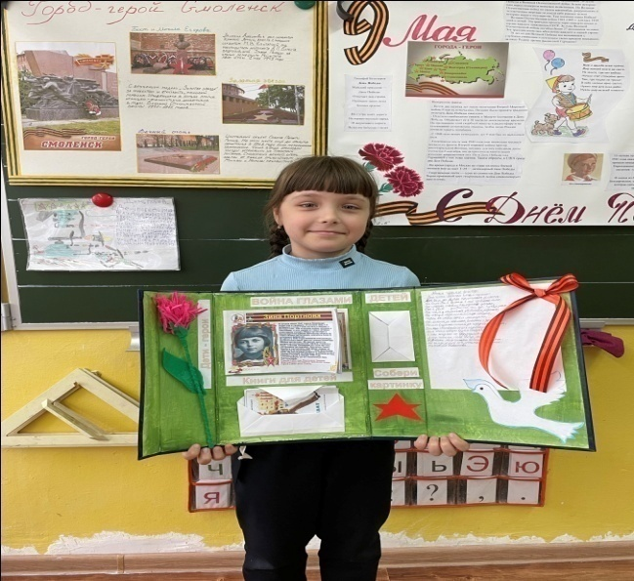
Классные часы

Slide 8
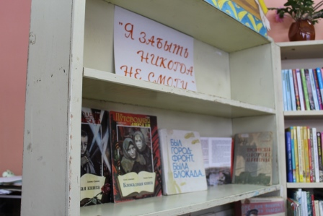
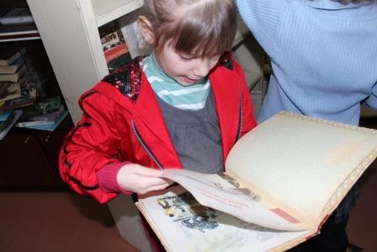
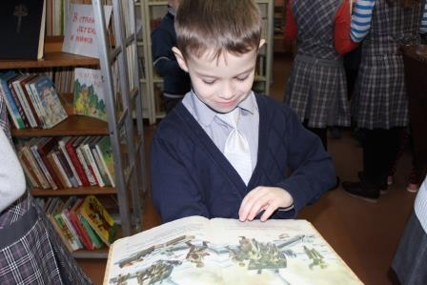
Библиотечный урок

Slide 9
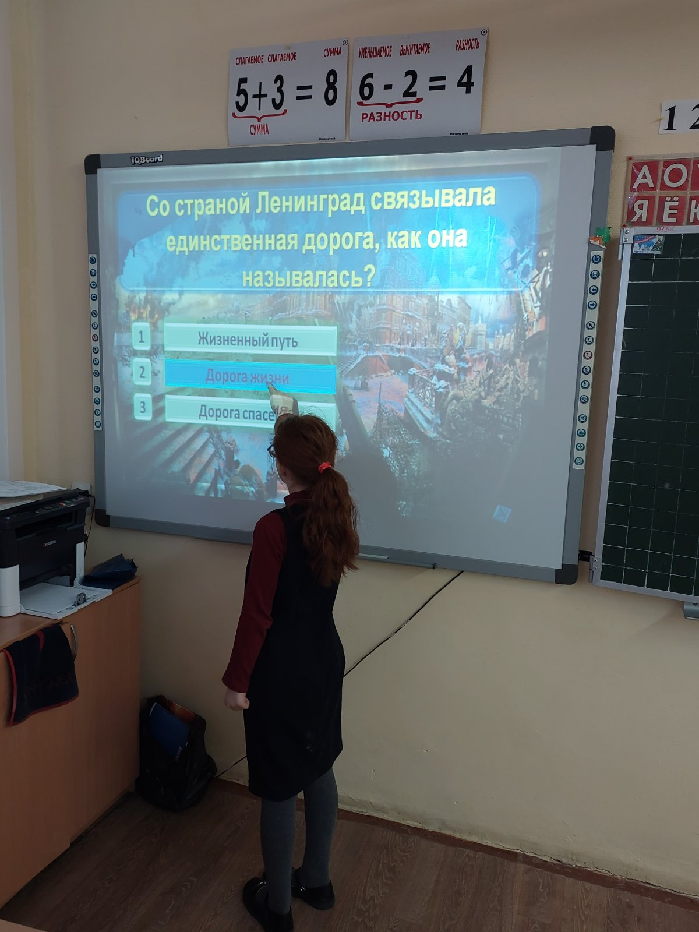
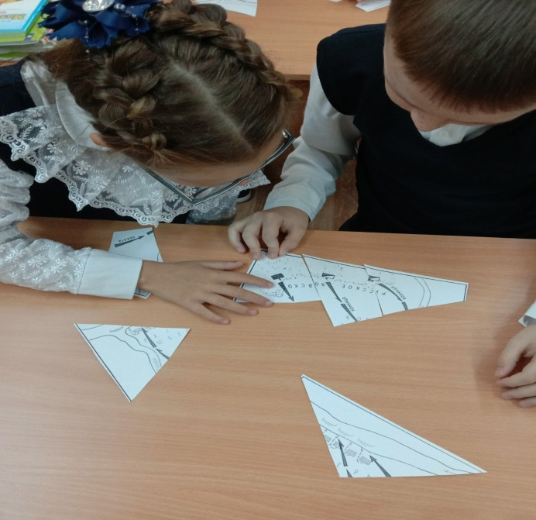
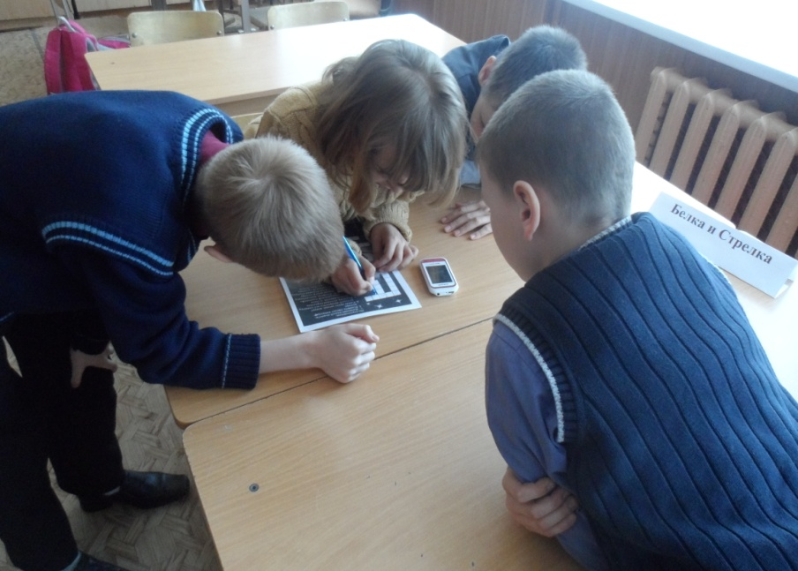
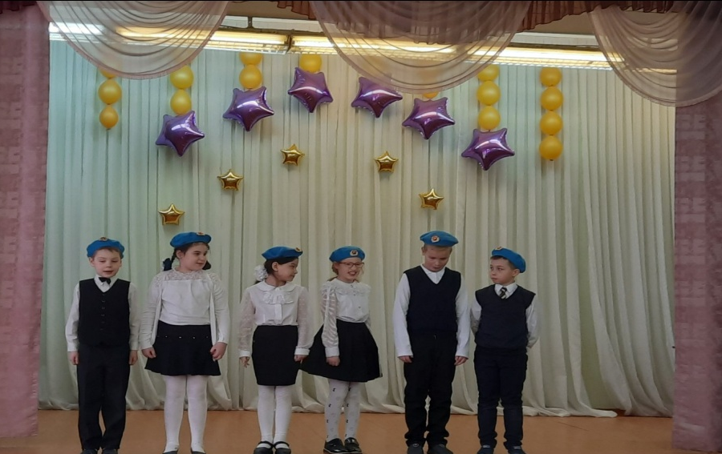
Викторины и конкурсы

Slide 10
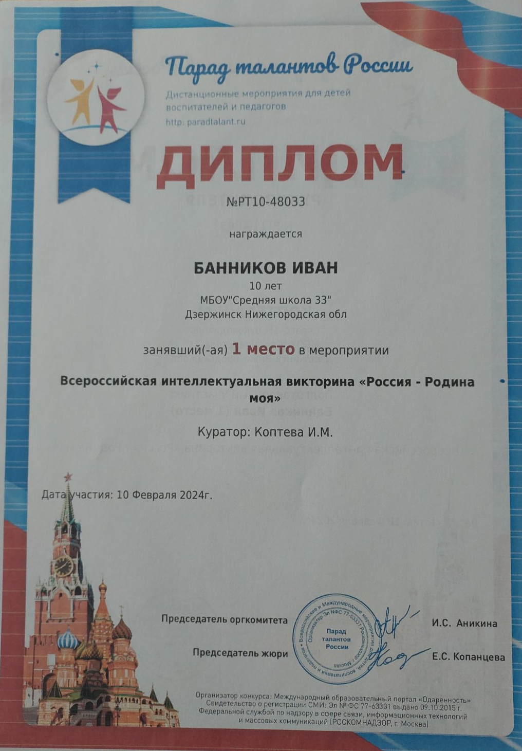
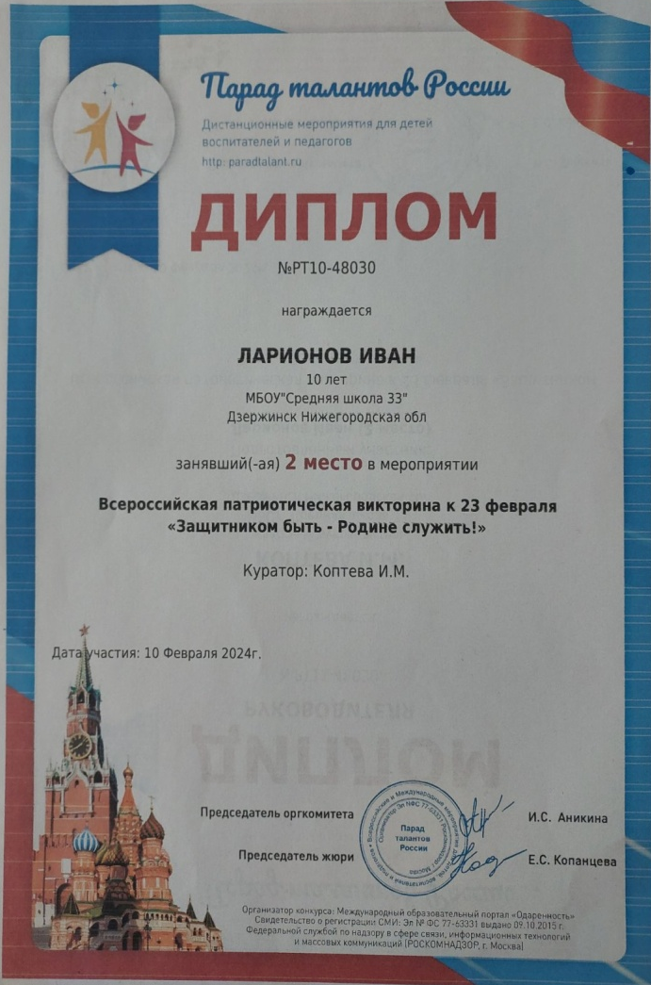
Всероссийские патриотические викторины

Slide 11
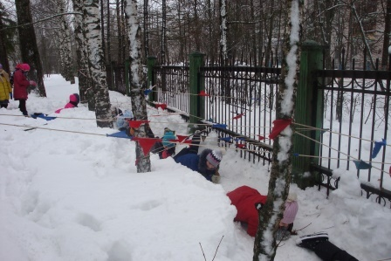
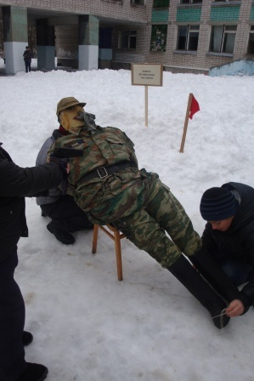
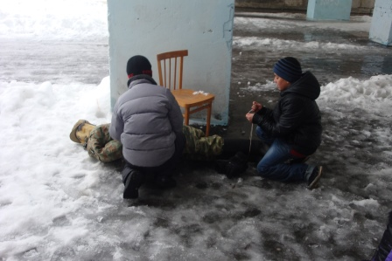
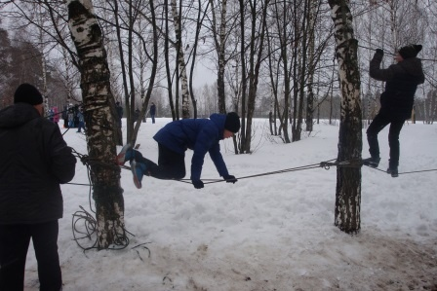
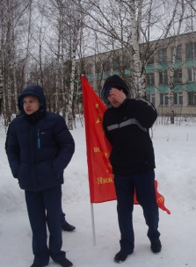
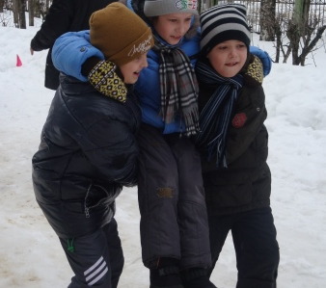
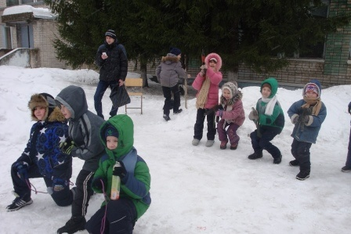
Военно-патриотическая игра «Зарничка»

Slide 12
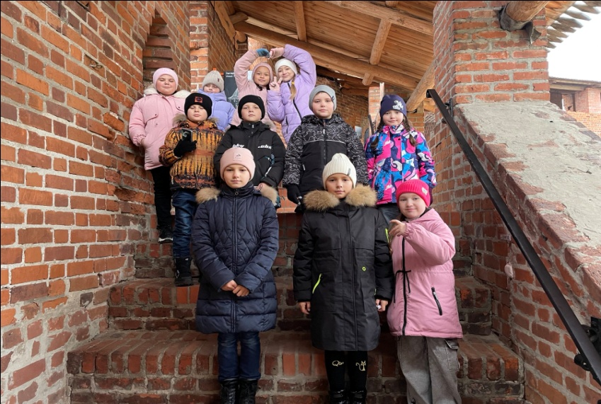
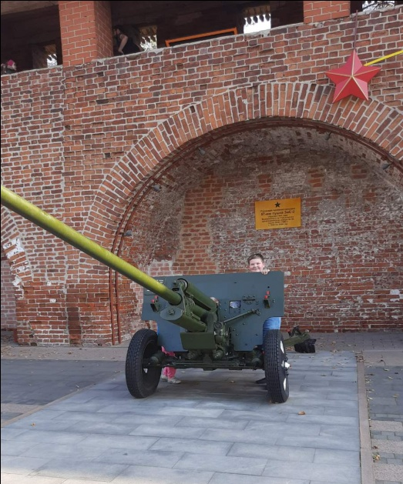
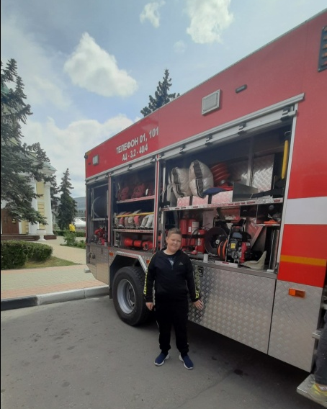
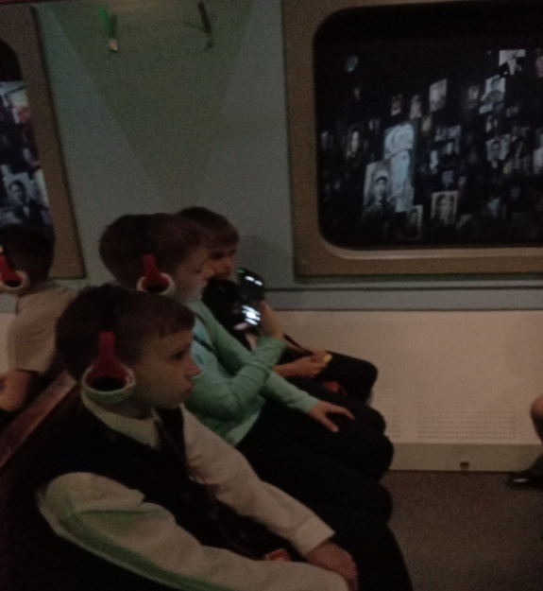
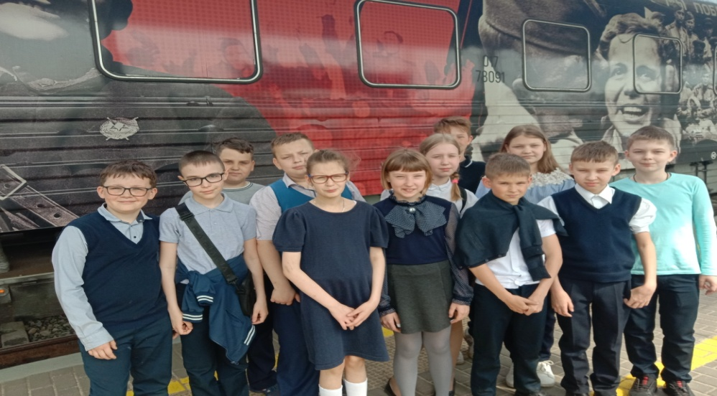
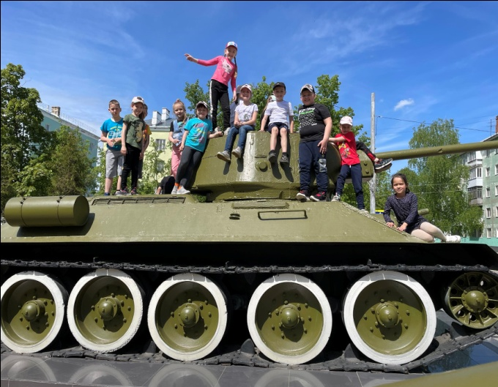
Экскурсии

Slide 13
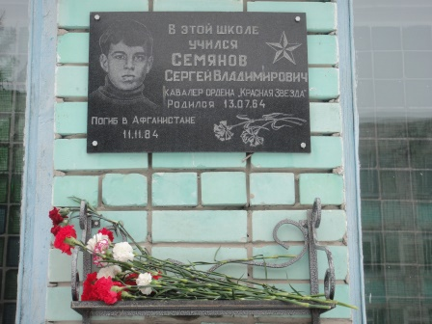
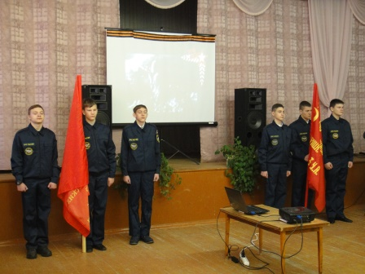
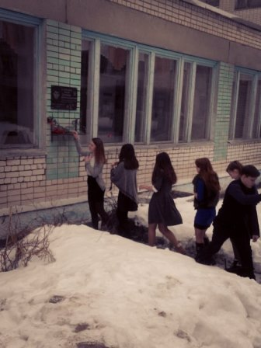
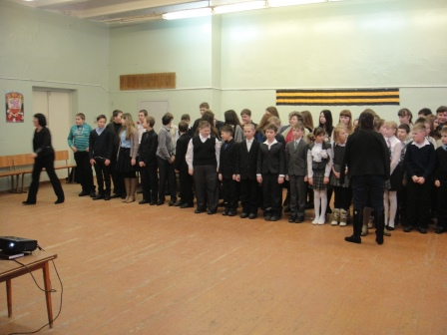
День вывода войск из Афганистана

Slide 14
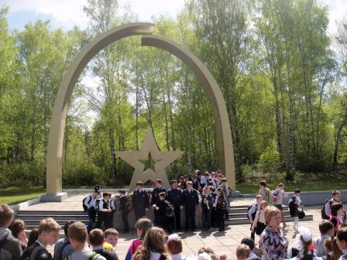
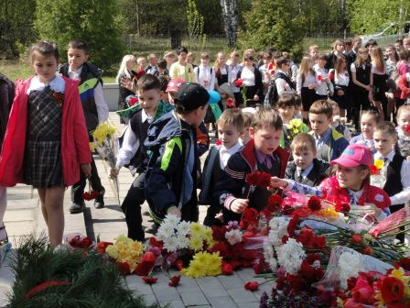
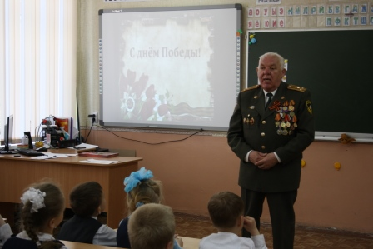
День Победы

Slide 15
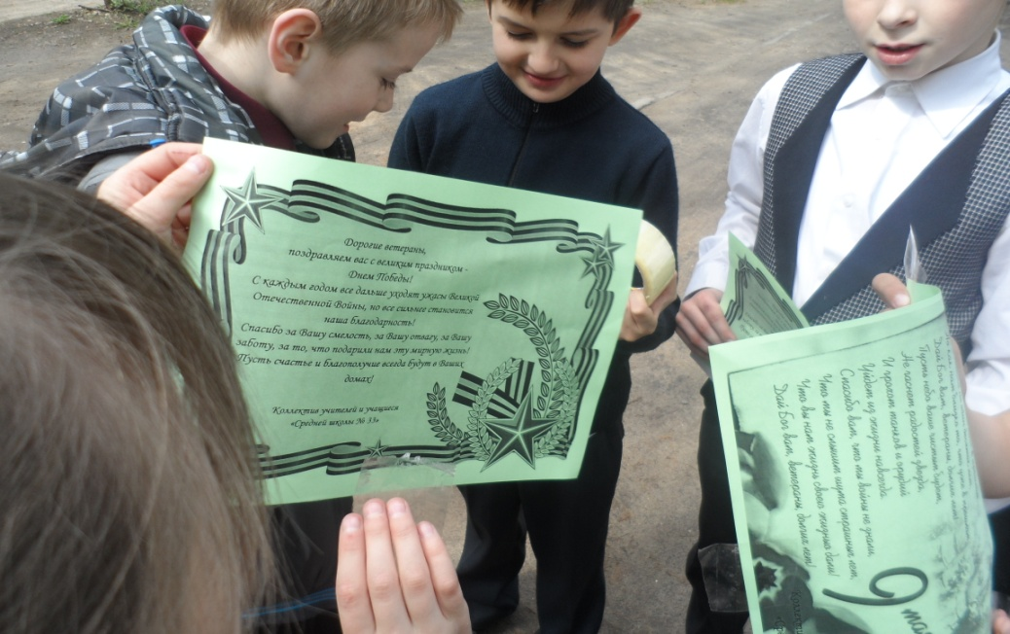
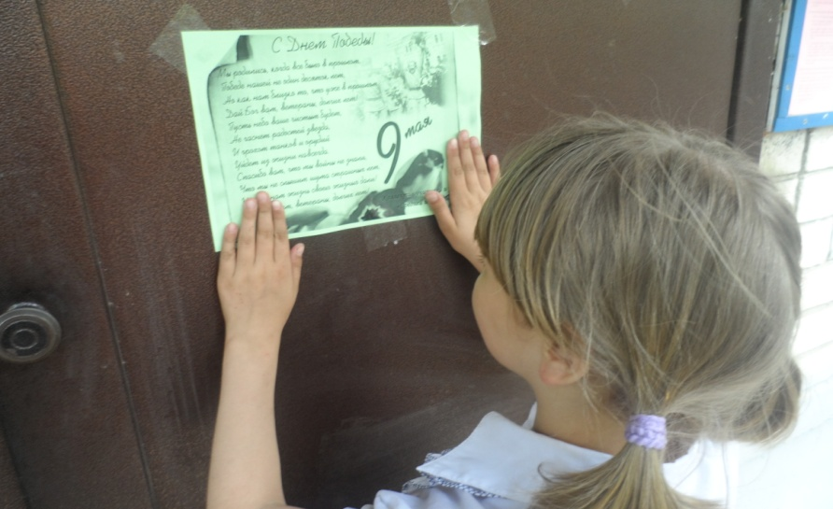
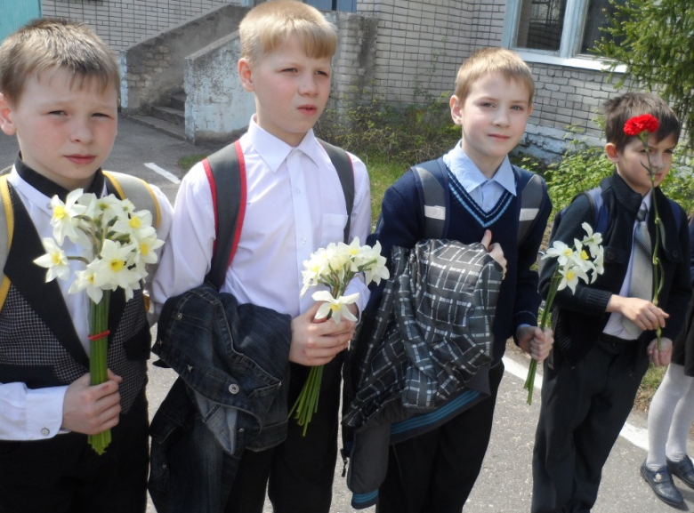
Поздравление ветеранов

Slide 16
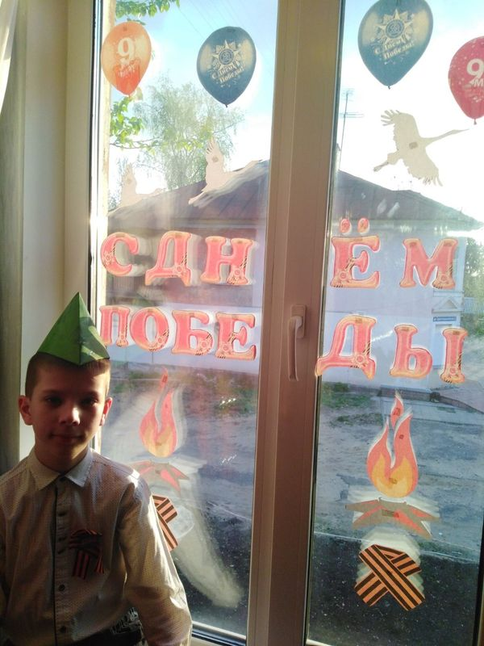
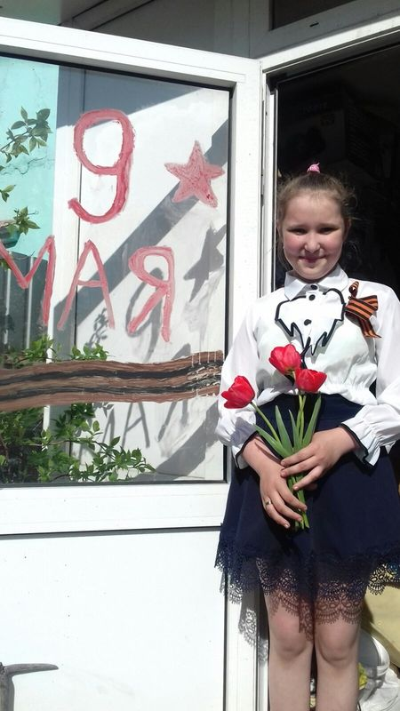
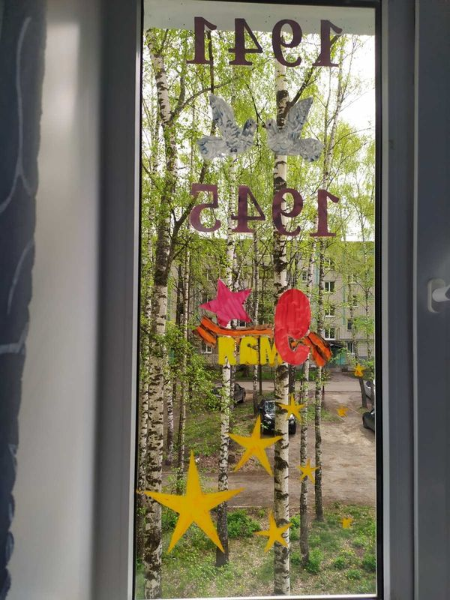
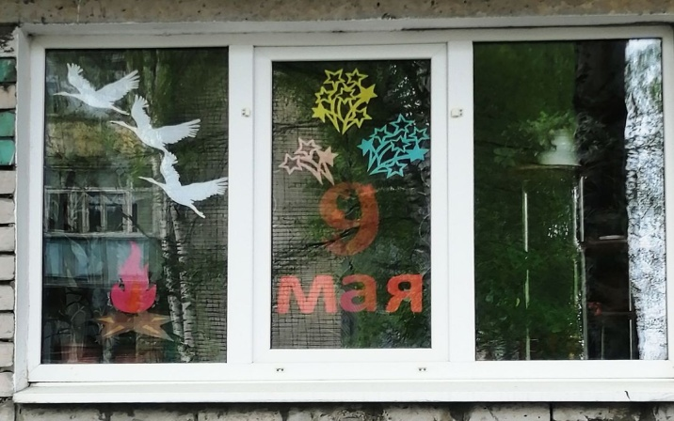
Всероссийская акция «Окна Победы»

Slide 17
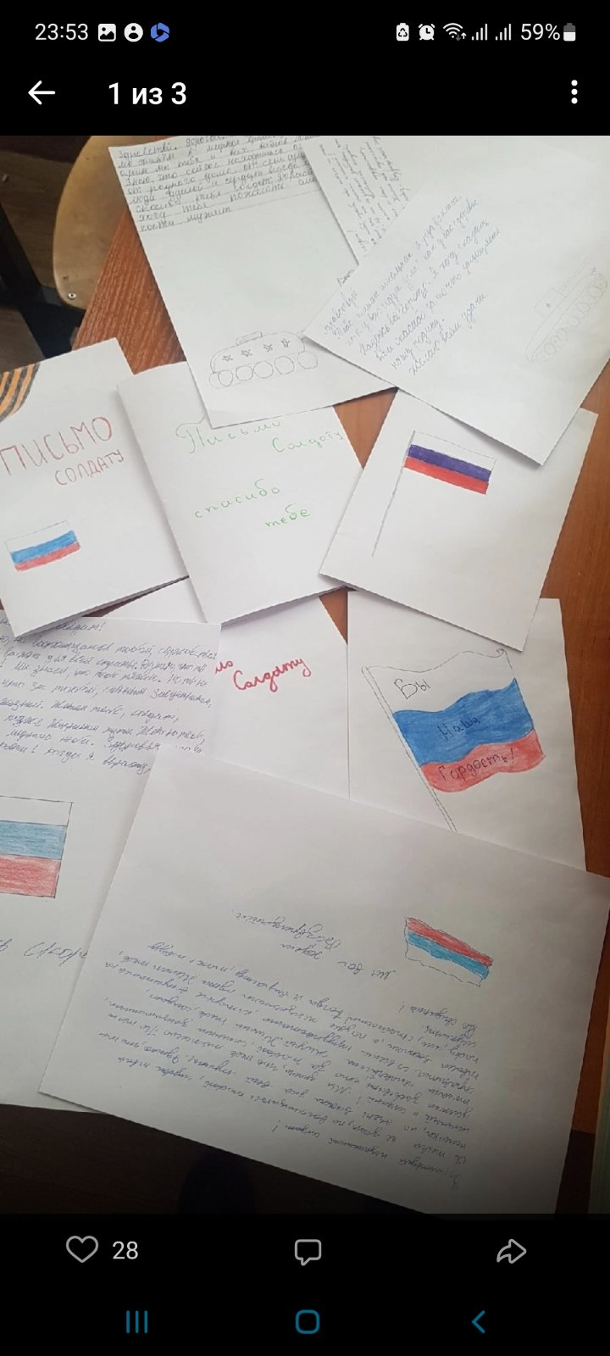
Всероссийская акция «Письмо солдату»

Slide 18
Всероссийская патриотическая акция «Блокадная ласточка»

Slide 19
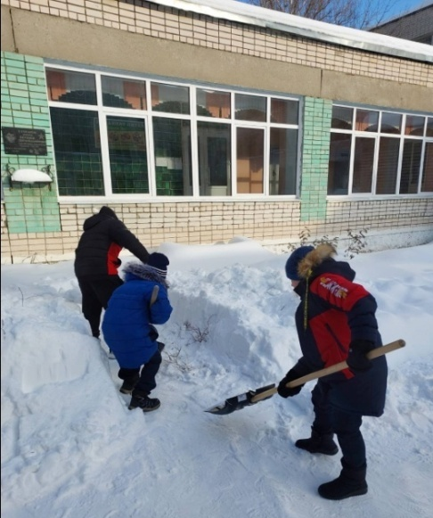
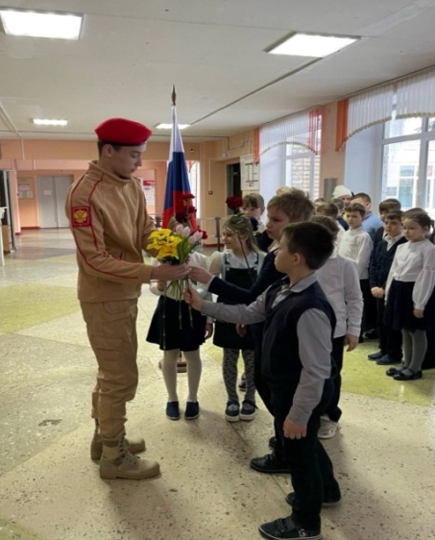
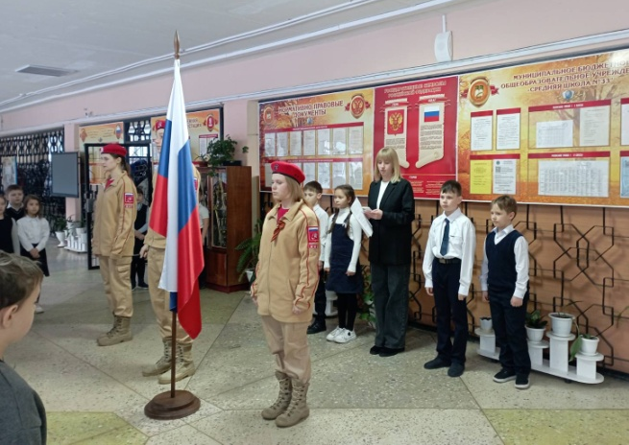
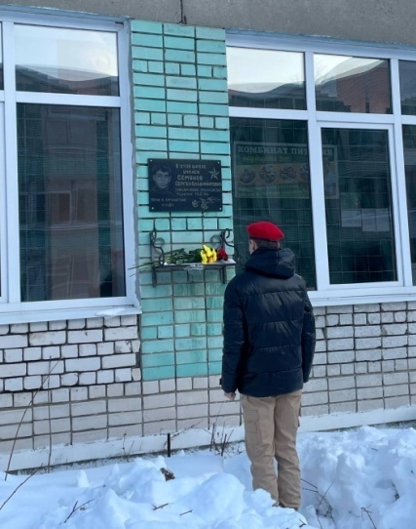
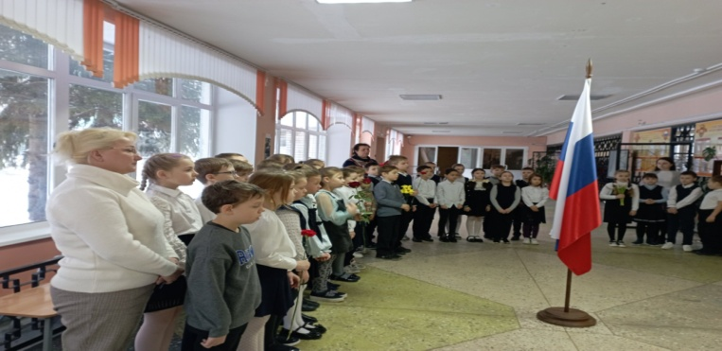
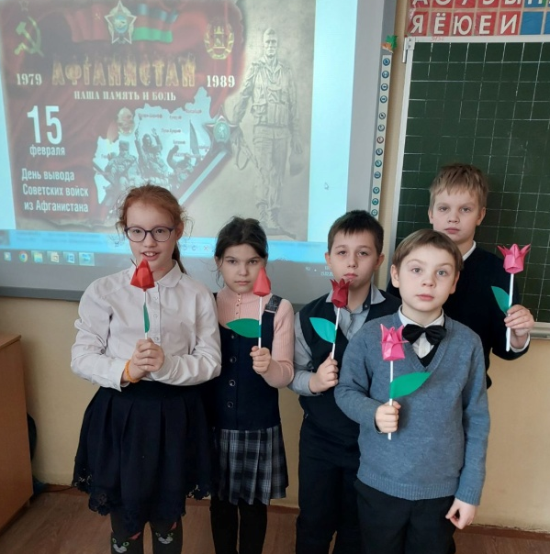
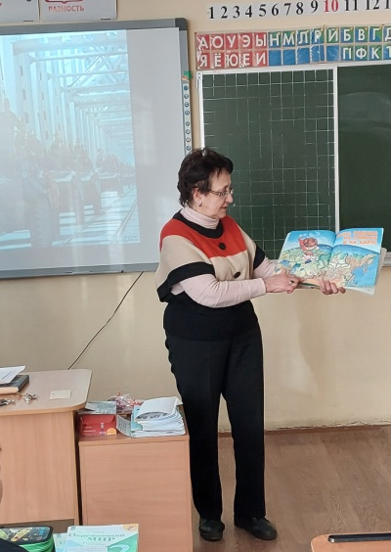
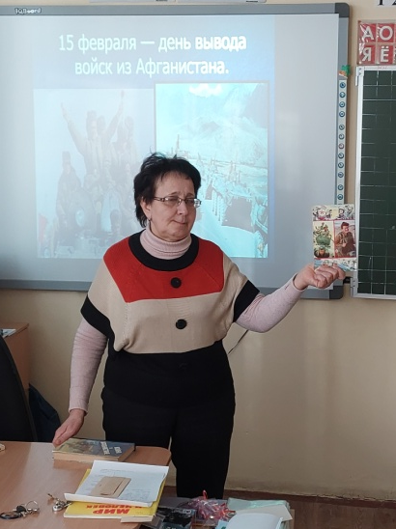
Проект «Живая память»

Slide 21
Спасибо за внимание!

